Slide 1
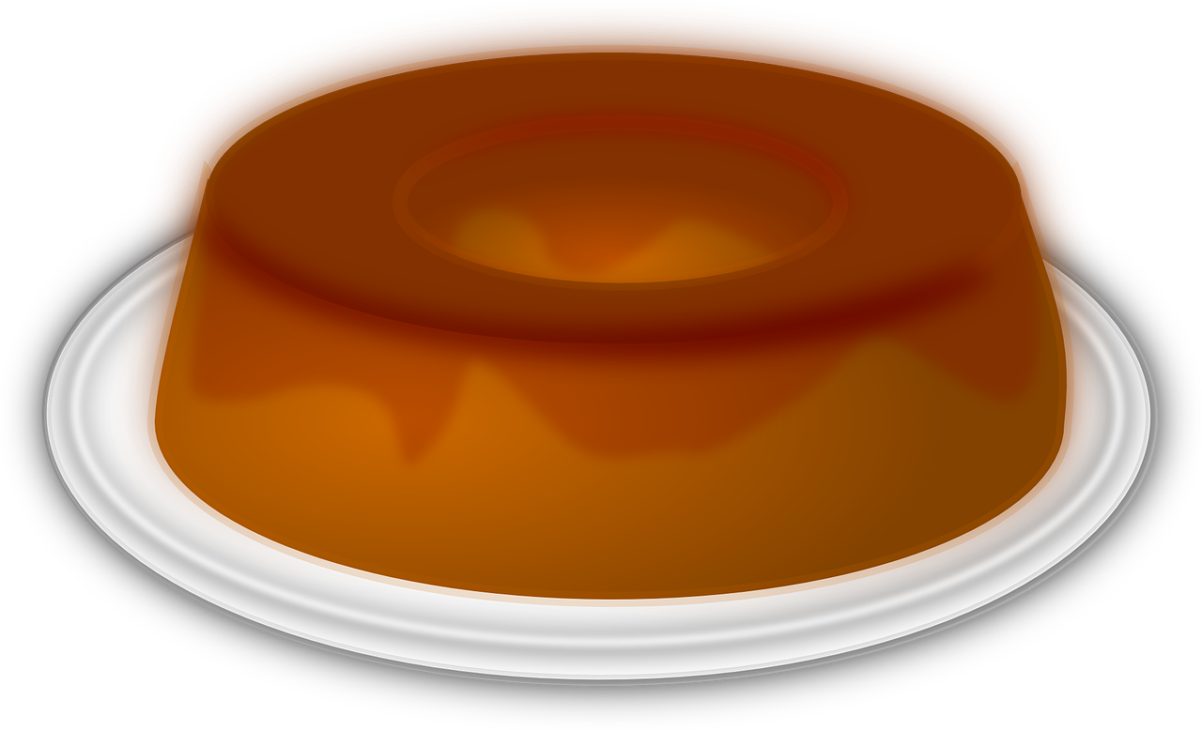

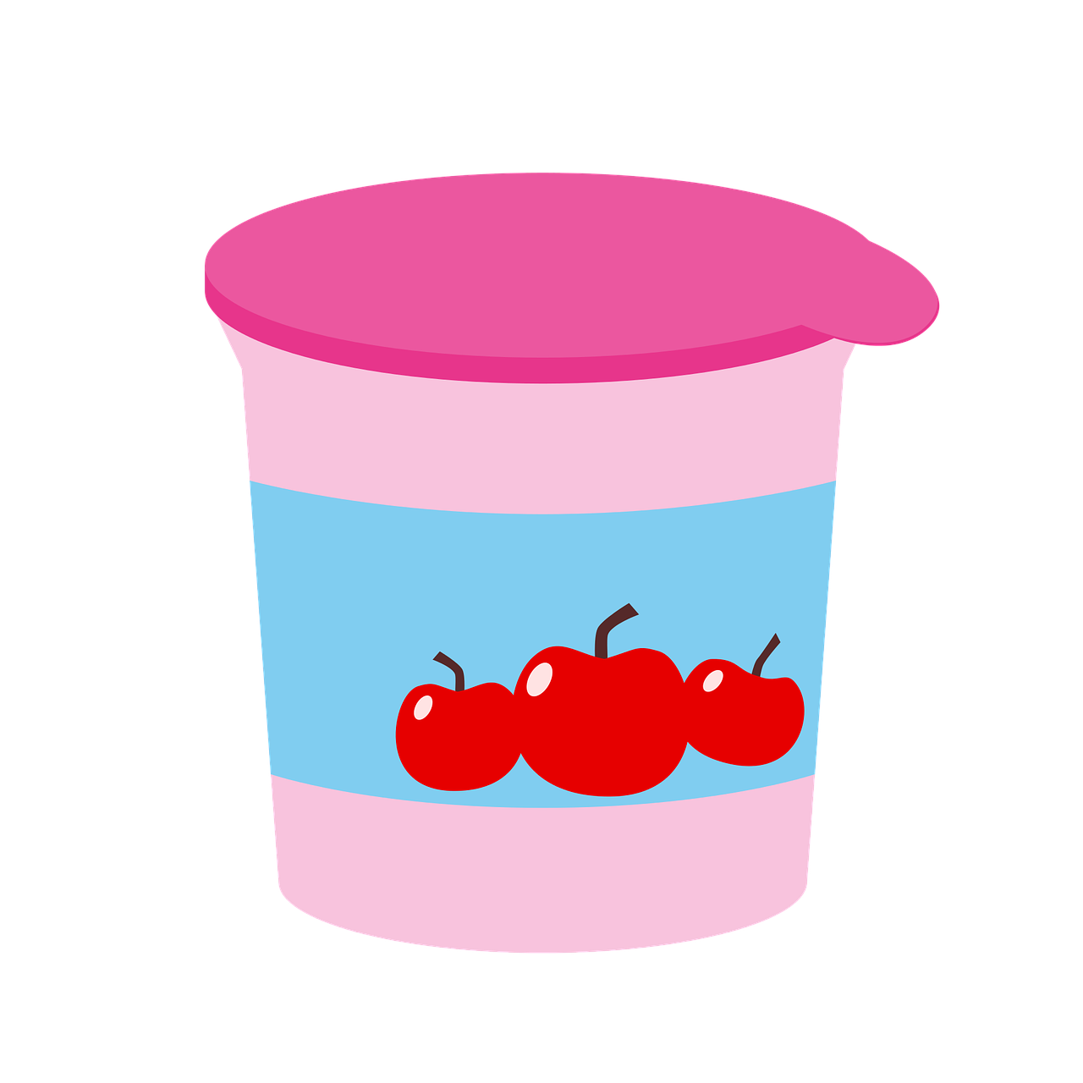
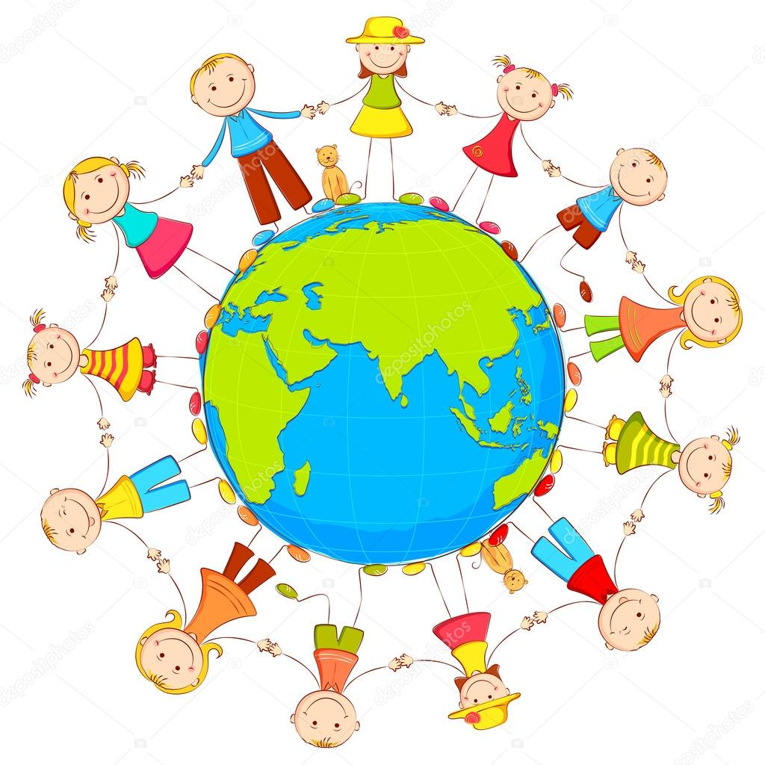
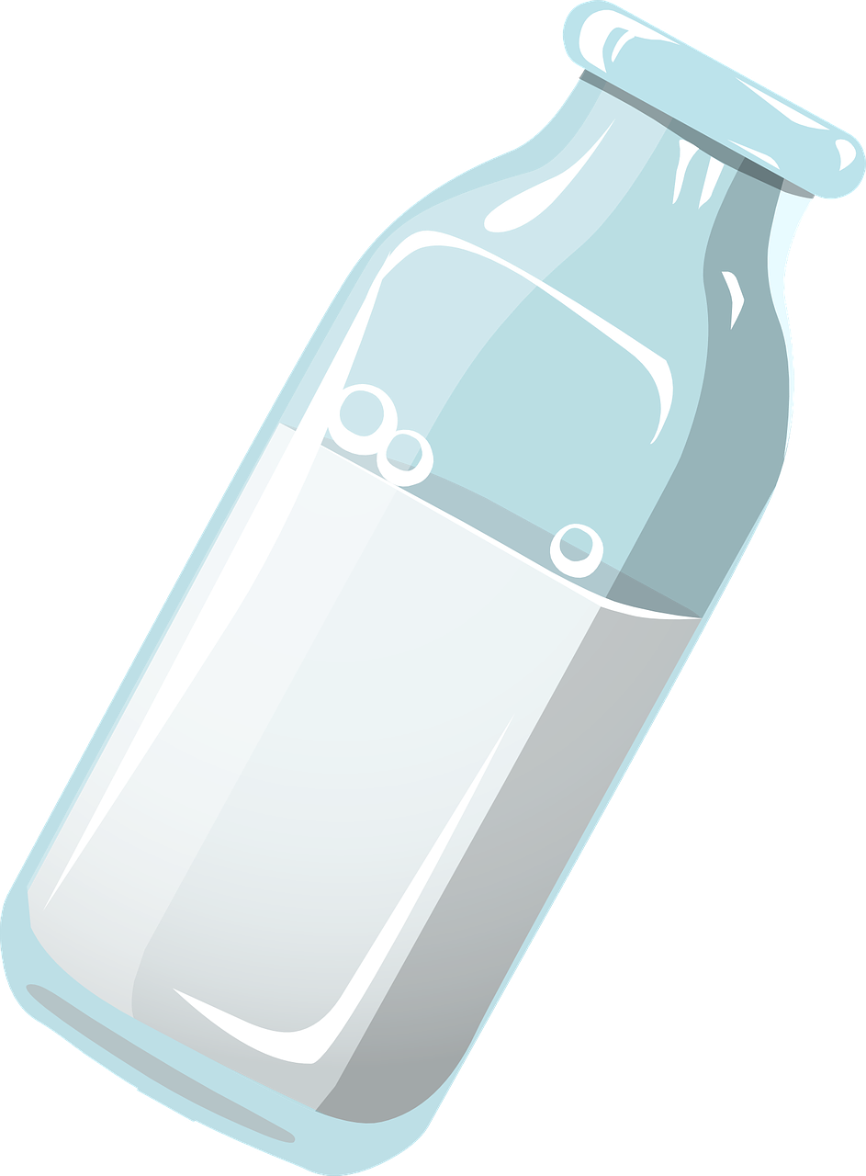
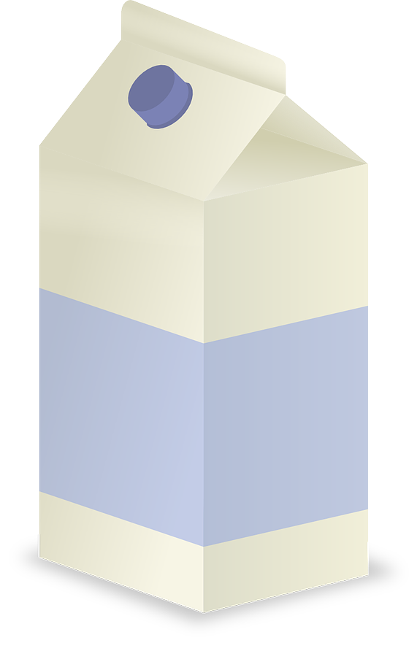
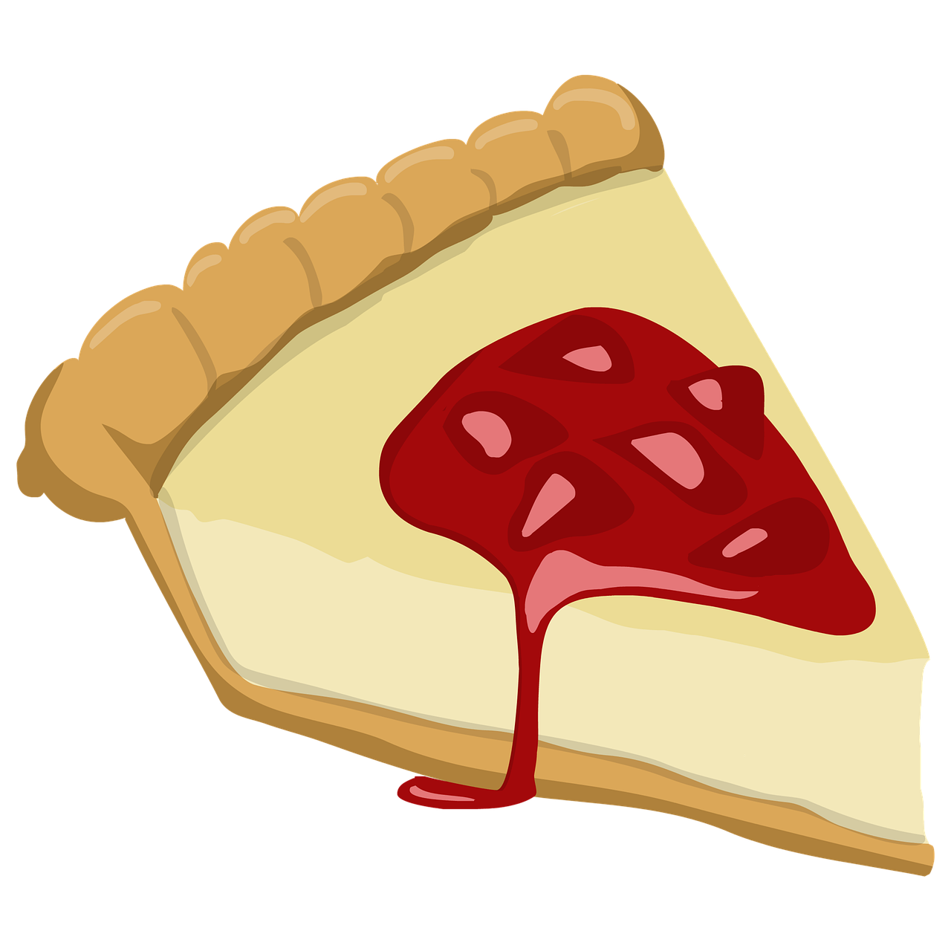
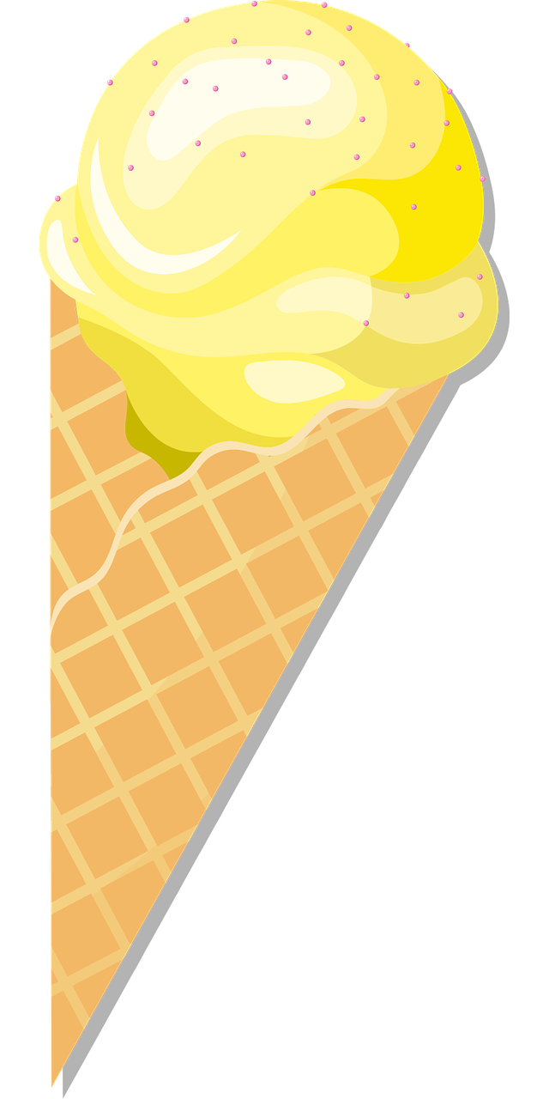
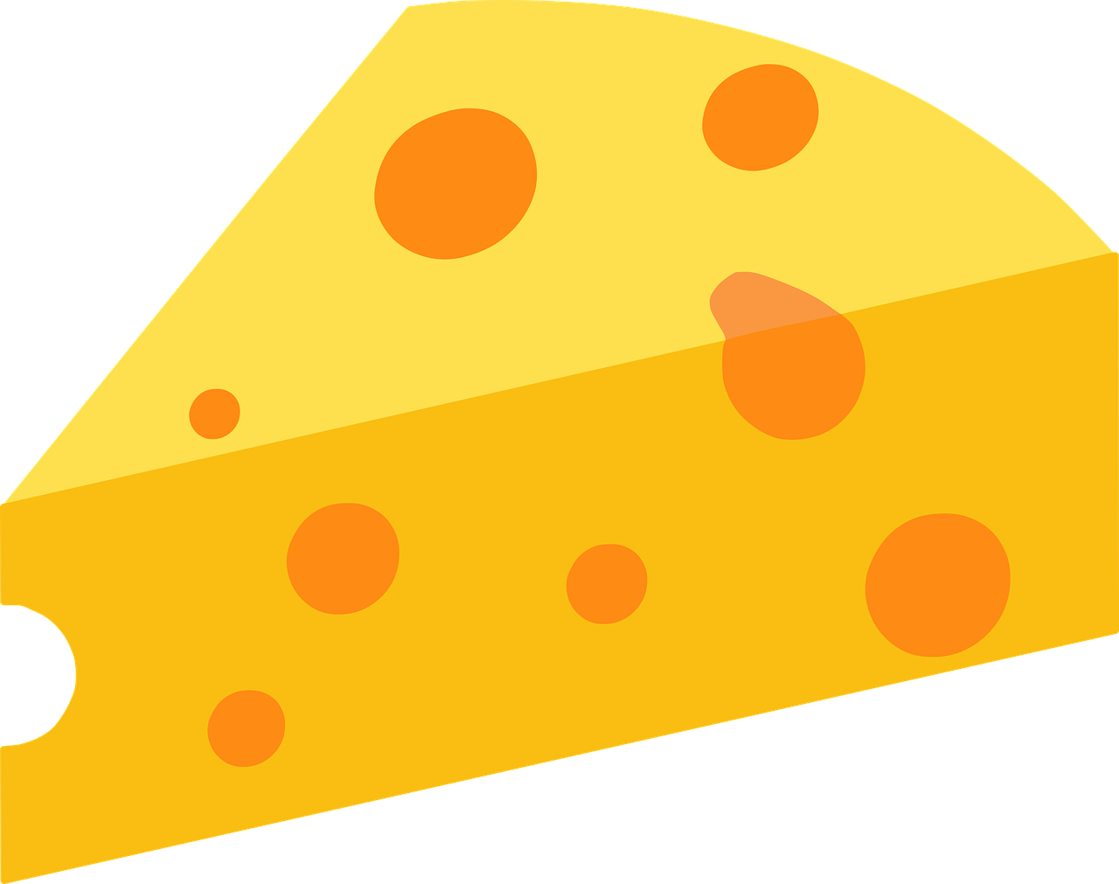
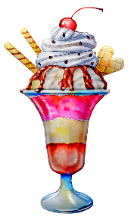
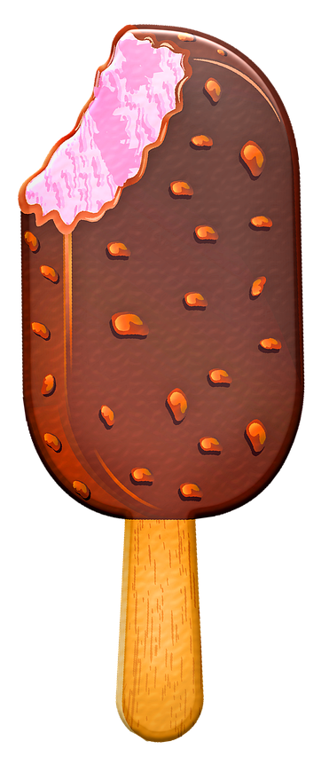
Toets je toetje
Presentatie over verantwoord omgaan met zuivel
Initiatief van Stichting Nationale Week Zonder Vlees & Zuivel
Notes:
Goedemiddag. In een vorige les hebben we gesproken over wat jullie eten, en wat voor invloed eten heeft op jullie eigen gezondheid, het leven van dieren en het milieu. Het ging ook over de invloed van vlees. In deze les gaan ons richten op het toetje.

Slide 2
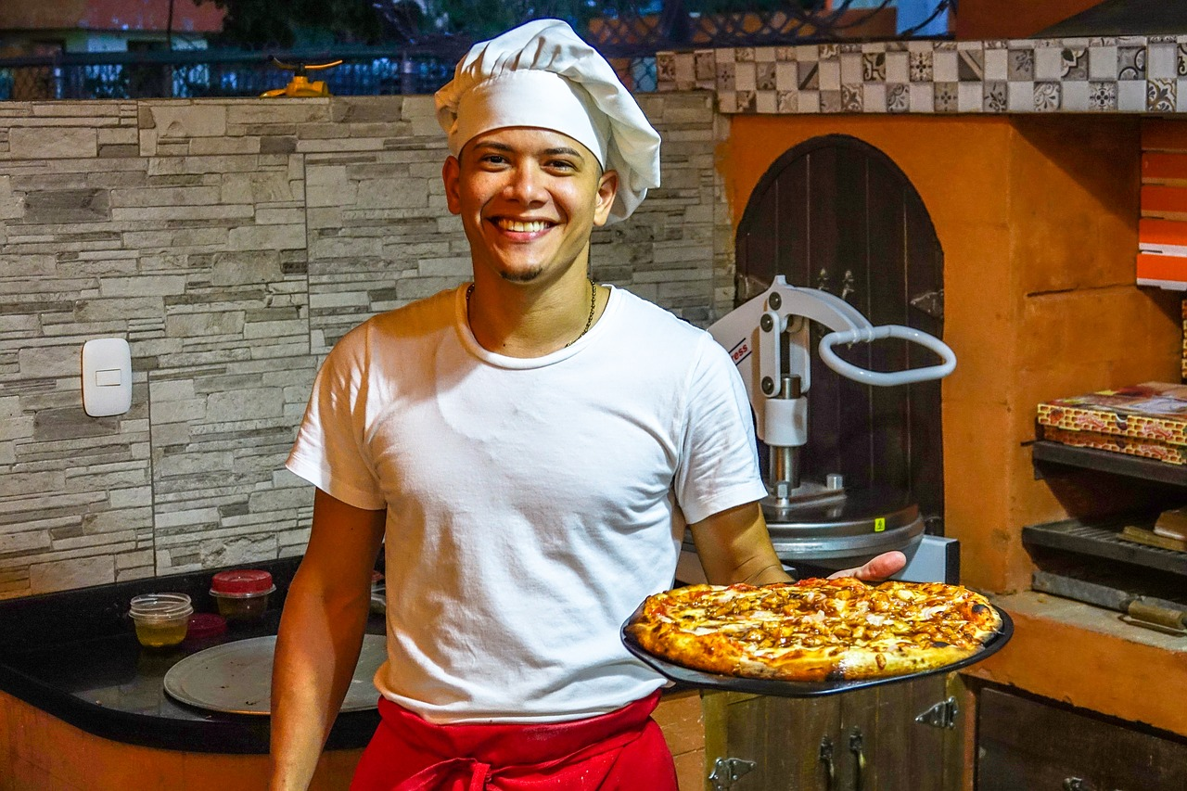
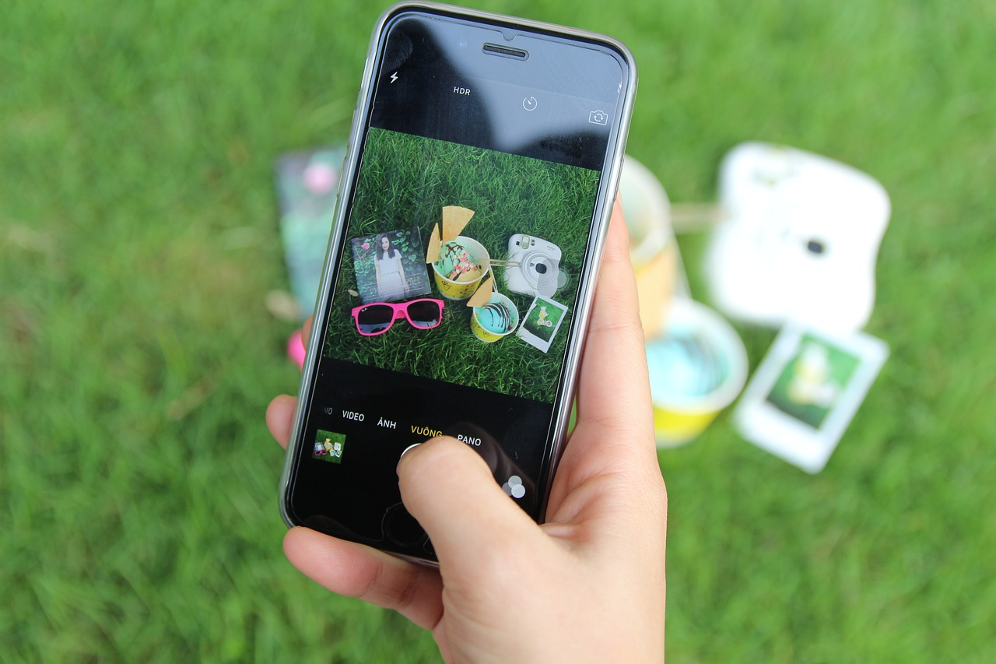
Dit is Kees. Kees wil het maken als influencer. Op sociale media kanalen, zoals Insta, TikTok, YouTube en (voor de ouderen zelfs) Facebook is hij gestart met Kees’ Keuze. In filmpjes en andere posts laat Kees zien wat hij eet en waarom. Hij moet nog veel leren maar heeft al wel een opdracht binnen gehaald over toetjes. Kunnen jullie hem helpen om een goede post te maken?
Notes:
Lees tekst voor of laat een leerling het voorlezen.

Slide 3
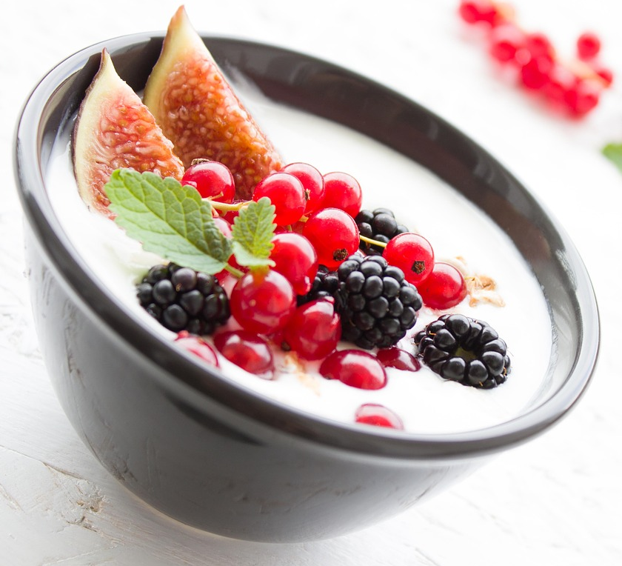
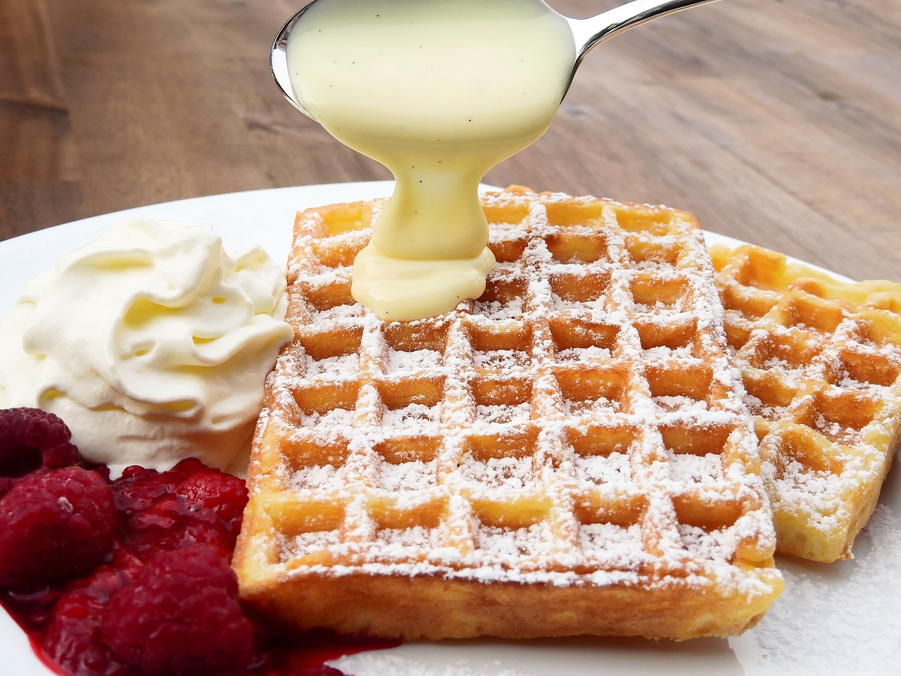
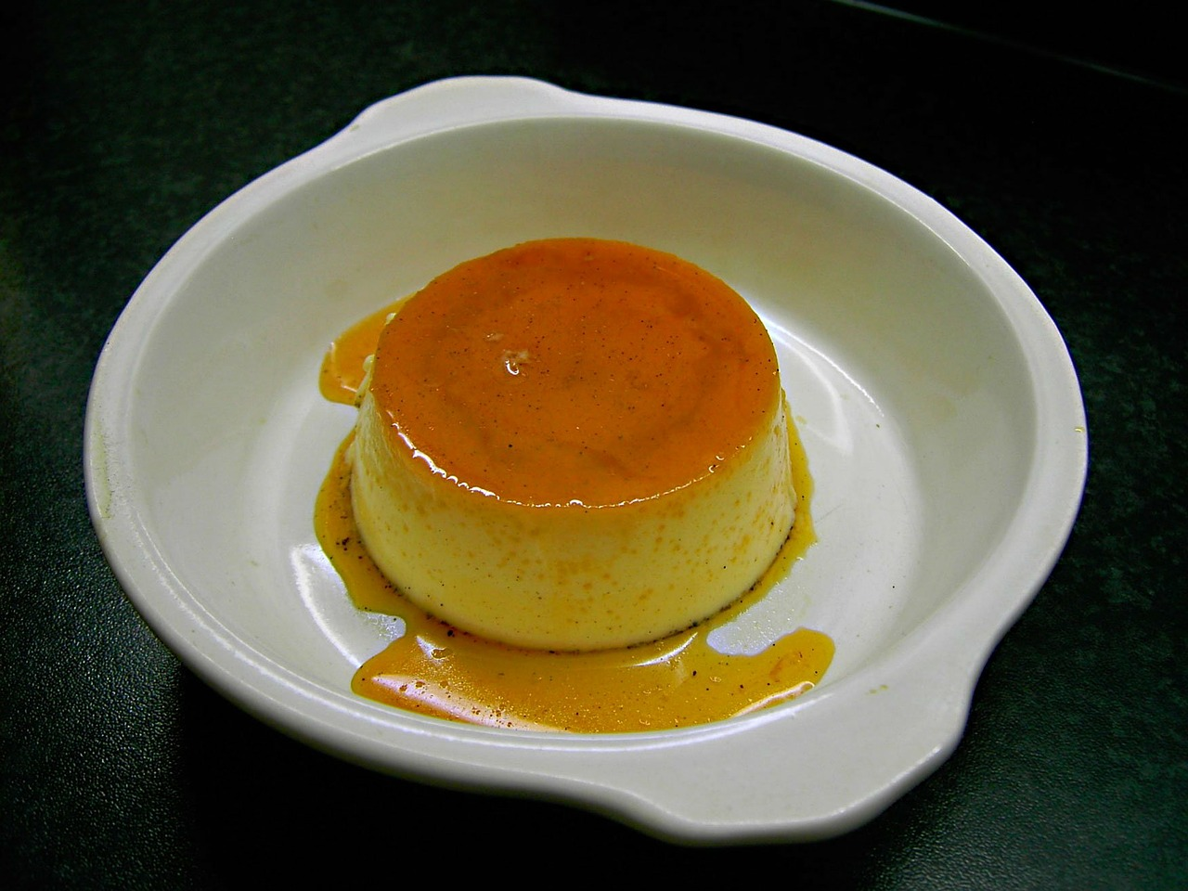
Het beste toetje
Notes:
Kees vindt een toetje een mooie afsluiting van de maaltijd. Eten jullie weleens een toetje? En wat is het allerbeste toetje voor jou? Je krijgt een invulblad met een paar vragen over toetjes.

Slide 4
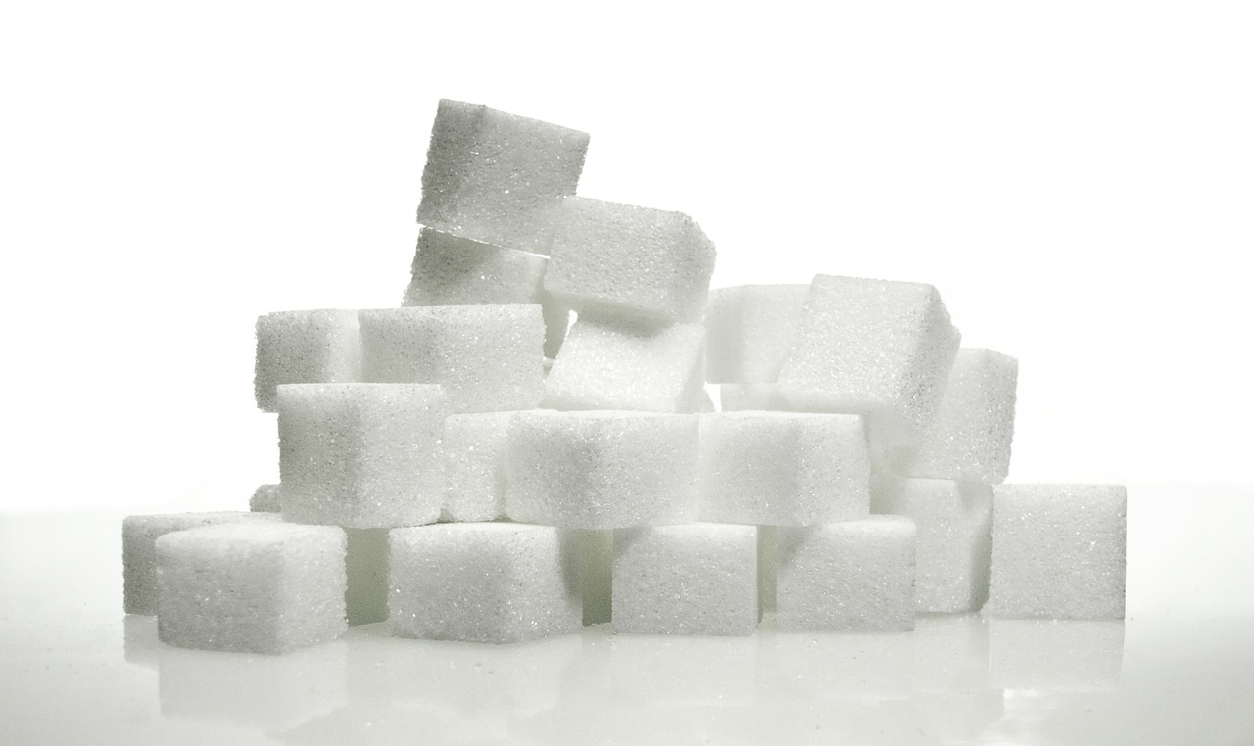
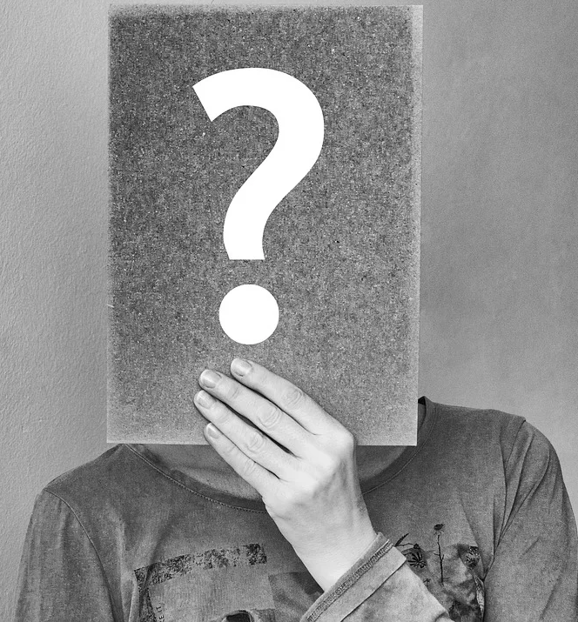
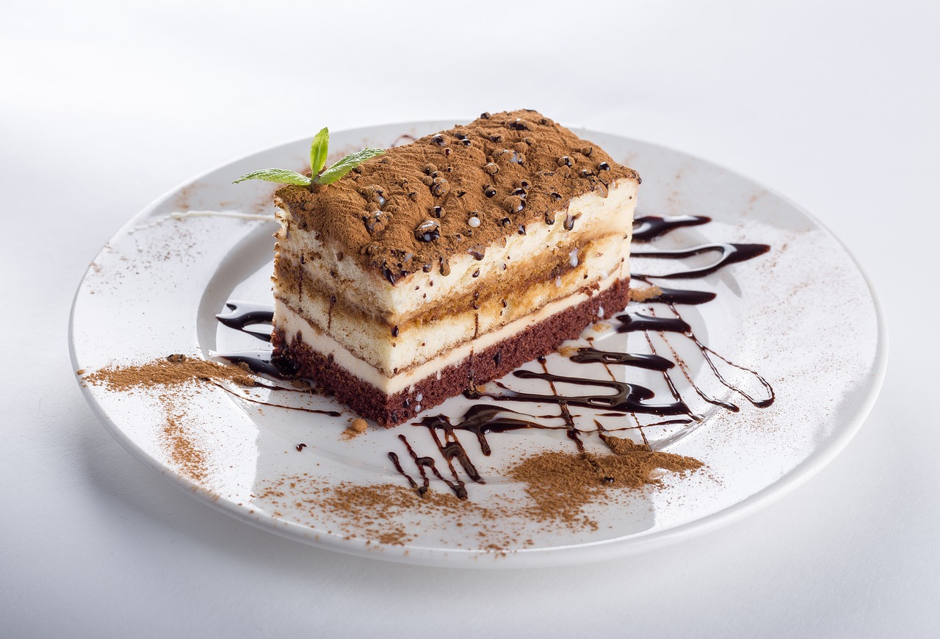
Wat zit er meestal in een toetje?
Notes:
Om Kees goed te kunnen helpen/advies te geven gaan we ons eerst verdiepen in de ingrediënten van toetjes.
In toetjes zit meestal te veel suiker dat maakt het ook zo lekker. Suiker komt van planten.
Vraag: maar is vla helemaal plantaardig? En een soft-ijsje?
In veel toetjes zit melk of iets dat gemaakt is van melk, daar gaan we in deze les ons wat verder op focussen

Slide 5
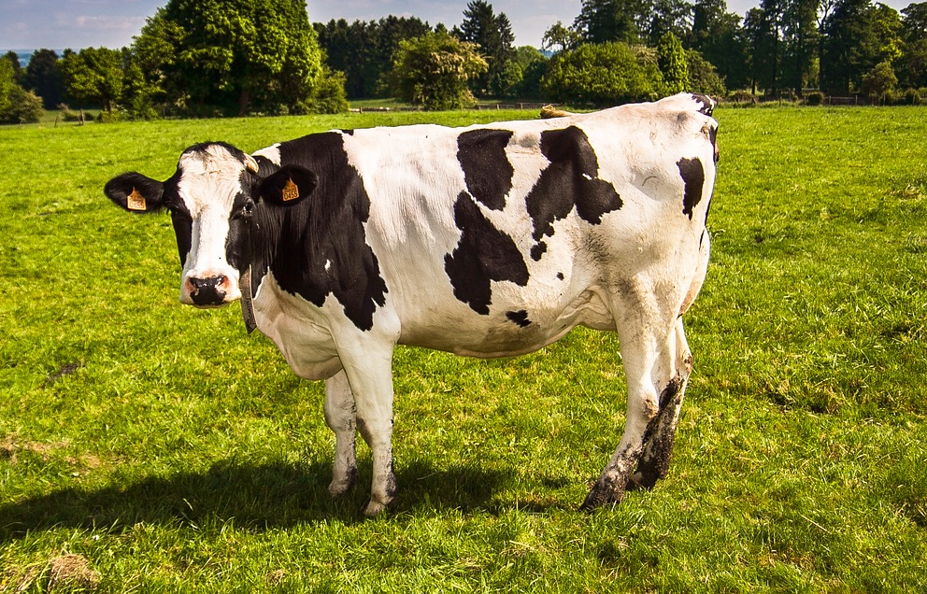
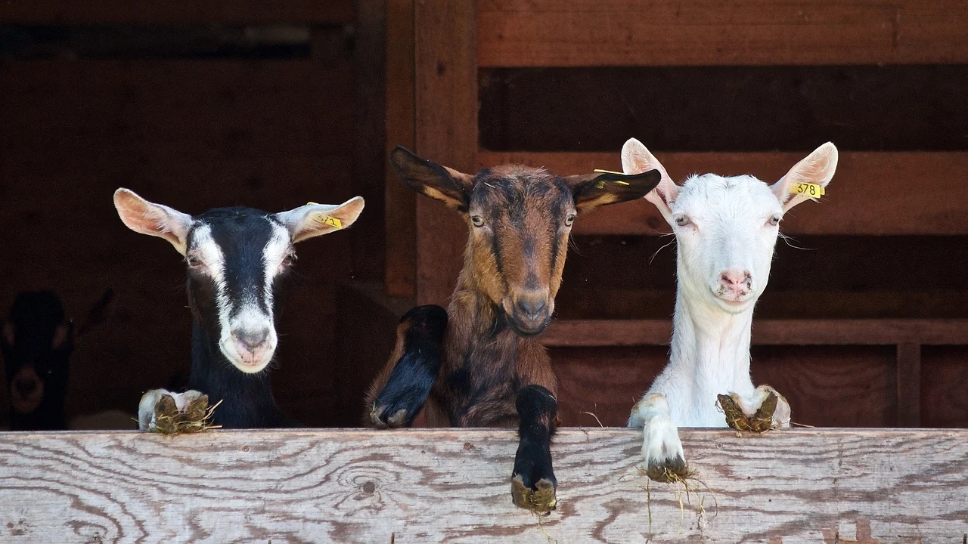
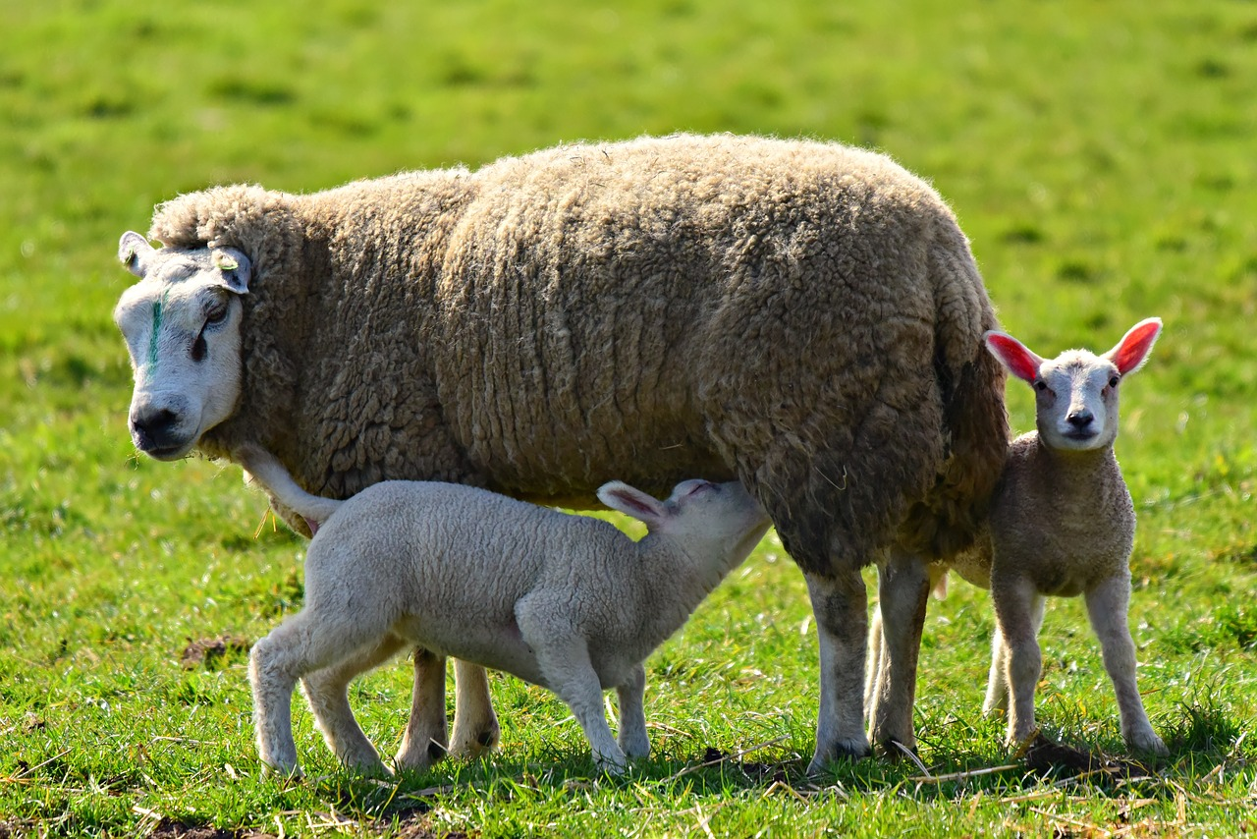
Waar zit melk in?
Regels quiz
Ga allemaal staan
Is het ja/wel, dan steek je je arm in de lucht. Is het nee/niet, dan laat je je armen omlaag.
Heb je het fout, dan ga je zitten en heb je het goed, dan mag je blijven staan.
De winnaar is de laatste die blijft staan.
Notes:
Melk komt meestal van koeien maar ook geiten, schapen geven melk. Je kunt in Nederland zelfs melk kopen van ezels, kamelen en paarden. Van melk wordt van alles gemaakt.
Quizje;
Iedereen gaat staan. Zo meteen noem ik (docent) een product en jullie moeten zeggen of daar melk voor nodig is of niet.
Regels:
Is het ja/wel dan steek je je arm in de lucht. Is het nee/niet dan laat je je armen omlaag.
Heb je het fout dan ga je zitten heb je het goed dan mag je blijven staan.
De winnaar is de laatste die blijft staan.
Ronde 1
Milkshake (antwoord ja)
Kaas (antwoord ja. De meeste melk wordt gebruikt voor het maken van kaas).
Yoghurt (antwoord ja)
Tofoe (antwoord nee, is gemaakt van sojamelk)
Margarine (antwoord nee, is geheel plantaardig gemaakt van vetten.)
Slagroom (antwoord ja)
Koffiecreamer (poeder voor koffie met ‘melk’) (antwoord nee is gemaakt van plantaardige vetten https://nl.wikipedia.org/wiki/Creamer)
Crème Fraîche (antwoord ja)
Sojamelk (antwoord nee, is gemaakt van sojabonen)
Melkpoeder (antwoord ja. Water is hier verdampt en dan blijft er poeder over)
Ronde 2 Iedereen gaat weer staan. Er worden nu een aantal producten genoemd en jullie moeten zeggen of daar melk inzit of niet
Regels zijn hetzelfde als ronde 1
Kaasstengel (antwoord ja)
Pindakaas (antwoord nee)
Koekjes (antwoord ja)
Chocolade reep (Mars of Twix) (antwoord ja)
Mayonaise (antwoord nee zit wel een dierlijk product in namelijk eieren)
Pizza (antwoord ja in de kaas)
Sauzijcenbroodje of een croissant (antwoord ja gemaakt met roomboter)
Frikandel (antwoord nee)
Nibbit chips (antwoord ja Is gemaakt met weipoeder. Wei is een bijproduct van de kaasproductie)
Borrelnootjes (antwoord is nee)
Bolognese saus (antwoord ja zit ook een beetje melk in verwerkt)
Rivella (antwoord ja zit wei in)

Slide 6
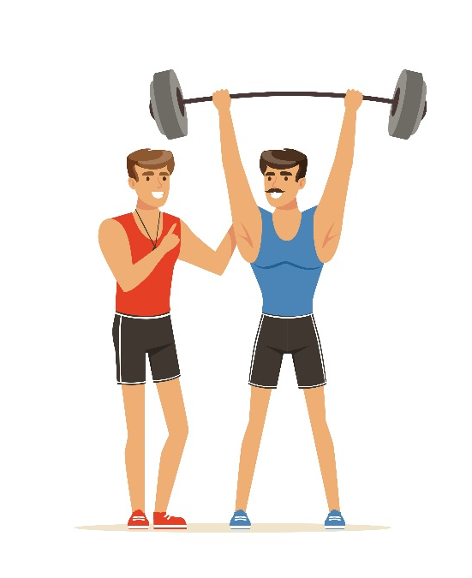

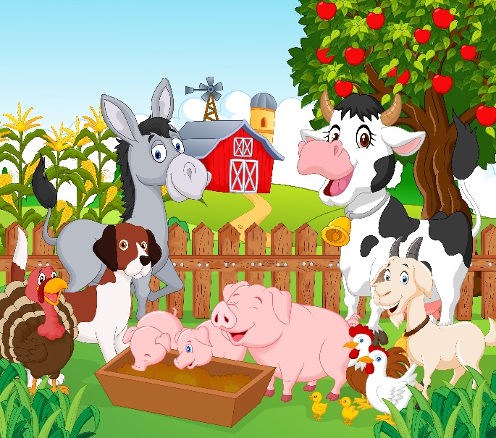
Waarom deze les?
Goed voor je gezondheid
Goed voor dierenwelzijn
Goed voor de aarde
Notes:
Een vorige keer hebben jullie het onder andere gehad over dat het eten van vlees niet zo goed is voor het milieu. Daarvoor hebben jullie onder andere een filmpje gekeken https://www.npo3.nl/waarom-is-vlees-eten-slecht-voor-het-milieu/26-01-2017/WO_NTR_7133253
Wat voor vlees geldt geldt ook voor het belangrijke element van onze toetjes; melk. Bekijk het filmpje
https://www.youtube.com/watch?v=Y_iiyxq0Pk0 Kanttekening bij het filmpje; tegenwoordig wordt voor de in Nederland gevoerde soja geen regenwoud meer gekapt.
Maar melk geeft wel belangrijke voedingstoffen die nodig zijn om gezond te zijn en blijven
Melk wordt gemaakt door dieren, hoe de dieren gehouden worden is dan ook belangrijk.
Dat zijn drie onderdelen die een rol kunnen spelen in de keuzes die jullie maken in de winkel.

Slide 7
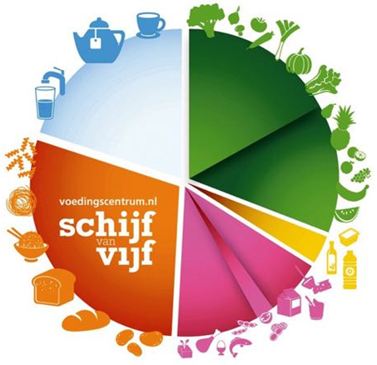
Melk en Gezondheid
Wat zit er in melk naast water?
Eiwit Calcium Vitamine B2 en B12
Notes:
Jullie hebben het gehad over de schijf van vijf.
Klassikaal Opdracht noem de 5 onderdelen van de schijf van vijf
*vraag ook aan leerlingen om een product te noemen bij iedere schijf
Melk staat in de schijf van 5 want het is een belangrijke bron van vocht, eiwitten, calcium en vitamine B2 en B12

Slide 8
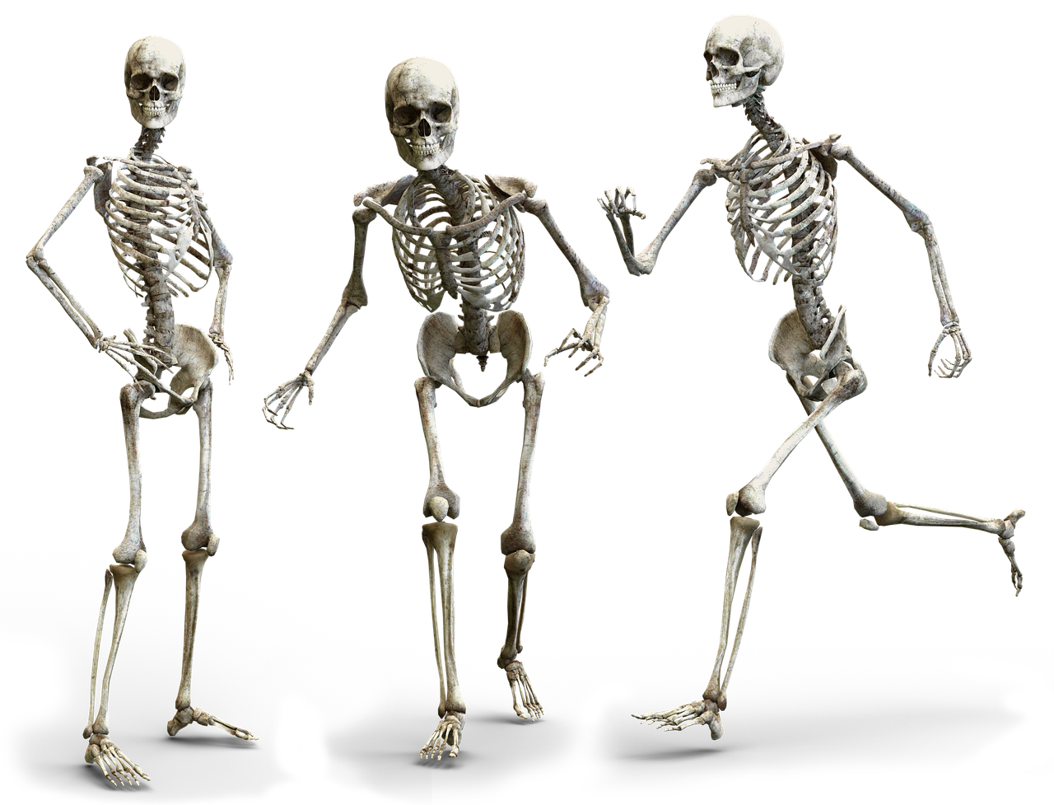

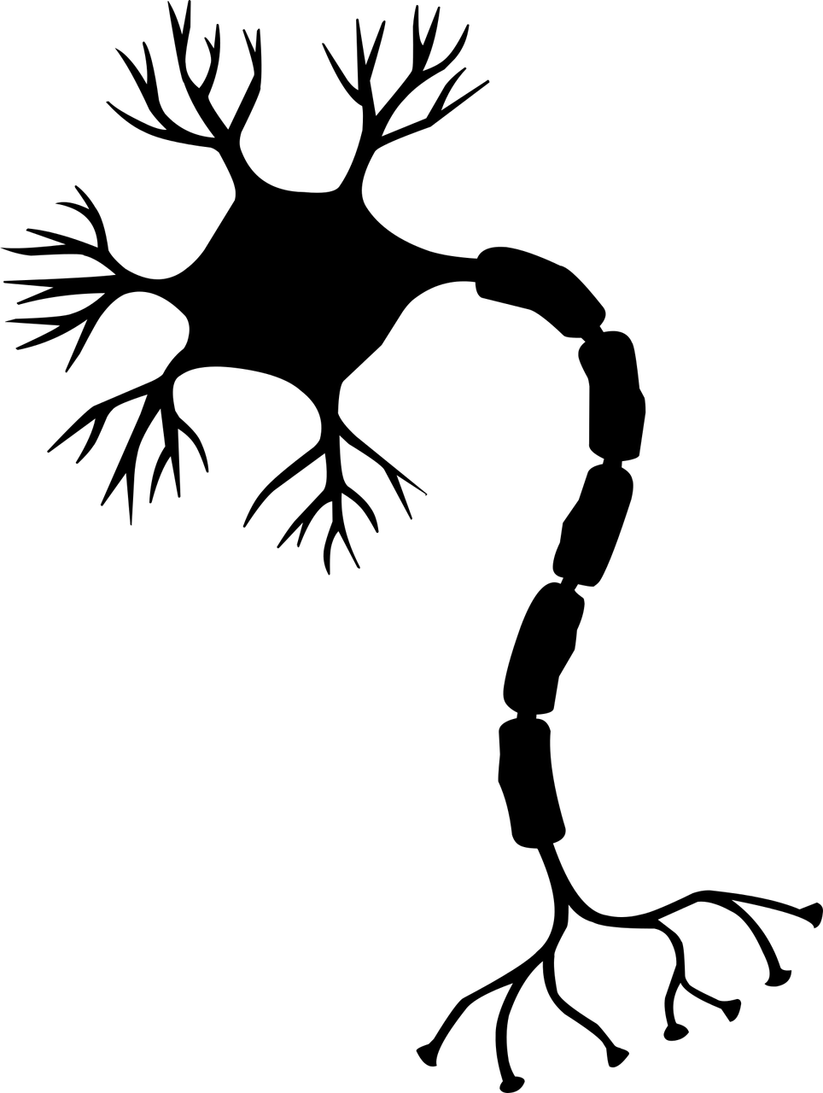
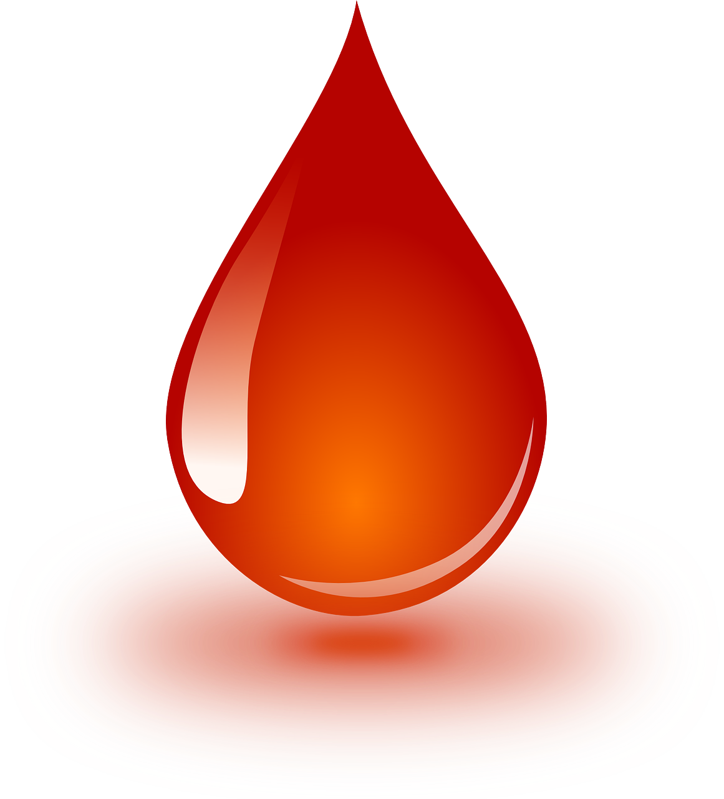

Melk en Gezondheid
Eiwit Calcium Vitamine B2 en B12
Botten
Spieren
Bloed, energie huishouding en zenuwen
Notes:
Opdracht Waarom is welke voedingsstof goed in je lichaam. Match de voedingsstof bij de het onderdeel van je lichaam.
(eiwitten-spieren maar zorgen ook voor de opbouw van alle cellen, enzymen en hormonen zijn ook eiwitten. Eiwitten zijn eigenlijk voor het meeste wat in je lichaam gebeurd nodig. Ook kan het dienen als brandstof om energie te krijgen)
Te weinig eiwitten kan leiden tot ondervoeding
Calcium-botten maar ook werking zenuwen, stolling van het bloed,
Te kort kan leiden tot botontkalking of het slechte groei van botten
Vitamine B2 en B12 -Bloed en zenuwstelsel
Tekort Vitamine B12 kan; moeheid, duizeligheid, hartkloppingen, oorsuizen, tintelingen in de vingers, geheugen verlies, spierzwakte in de benen en coördinatie verlies veroorzaken. (bron voedingscentrum)
Te kort van vitamine B2 geeft kans op ontstekingen rond de neus

Slide 9
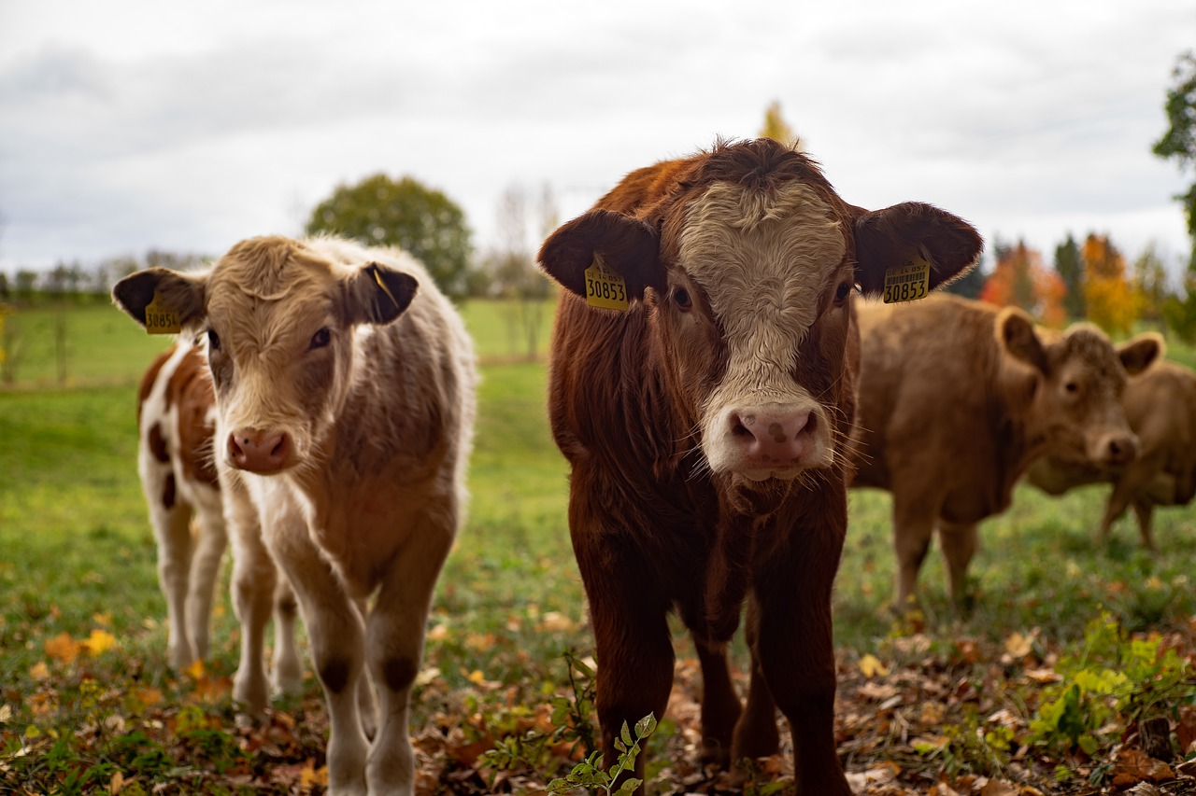

Melk en dierenwelzijn
Wat wil de melkkoe? - YouTube
Notes:
Melk komt van dieren, bij ons meestal van koeien. Daarvoor moeten wel kalfjes geboren worden. Zonder een kind geeft een koe geen melk. De melk eigenlijk bedoeld voor de kalfjes gebruiken wij. De kalfjes groeien op tot nieuwe melkkoeien of worden opgefokt tot vleeskalf.
In de winkel kun je zien hoe dieren gehouden worden aan bijvoorbeeld het beter leven keurmerk. Zonder keurmerk wil niet zeggen dat de dieren niet goed gehouden worden je kunt het alleen in de winkel niet herkennen.
*Vraag aan leerlingen; wat wist je nog niet over het houden van melkkoeien?

Slide 10
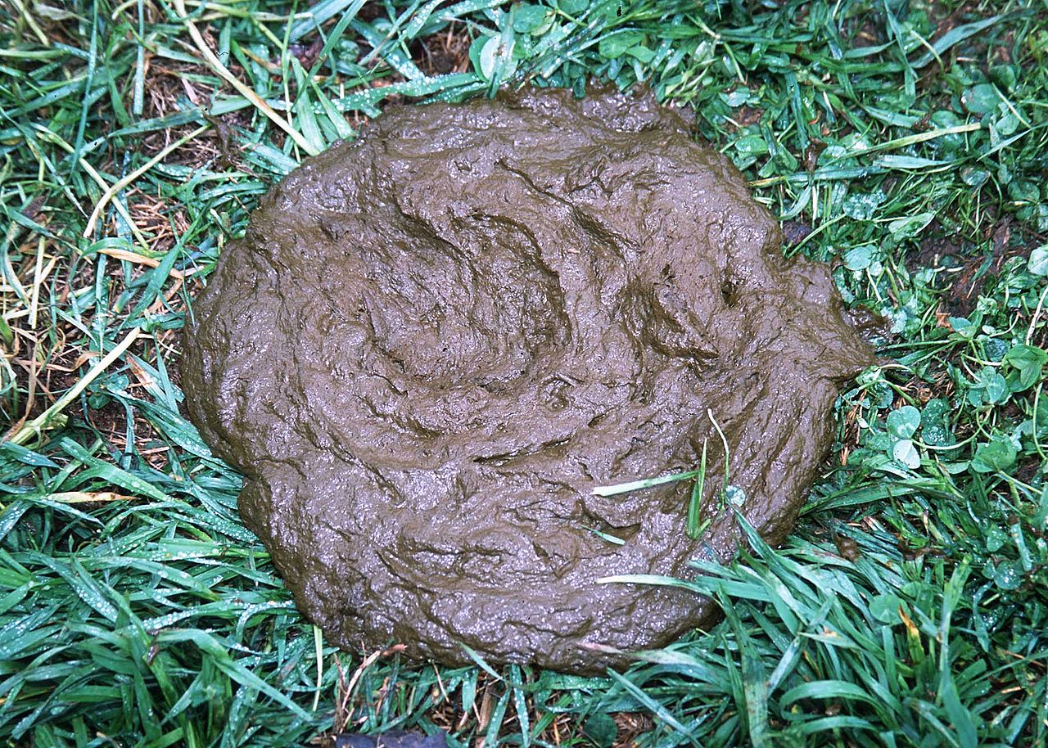
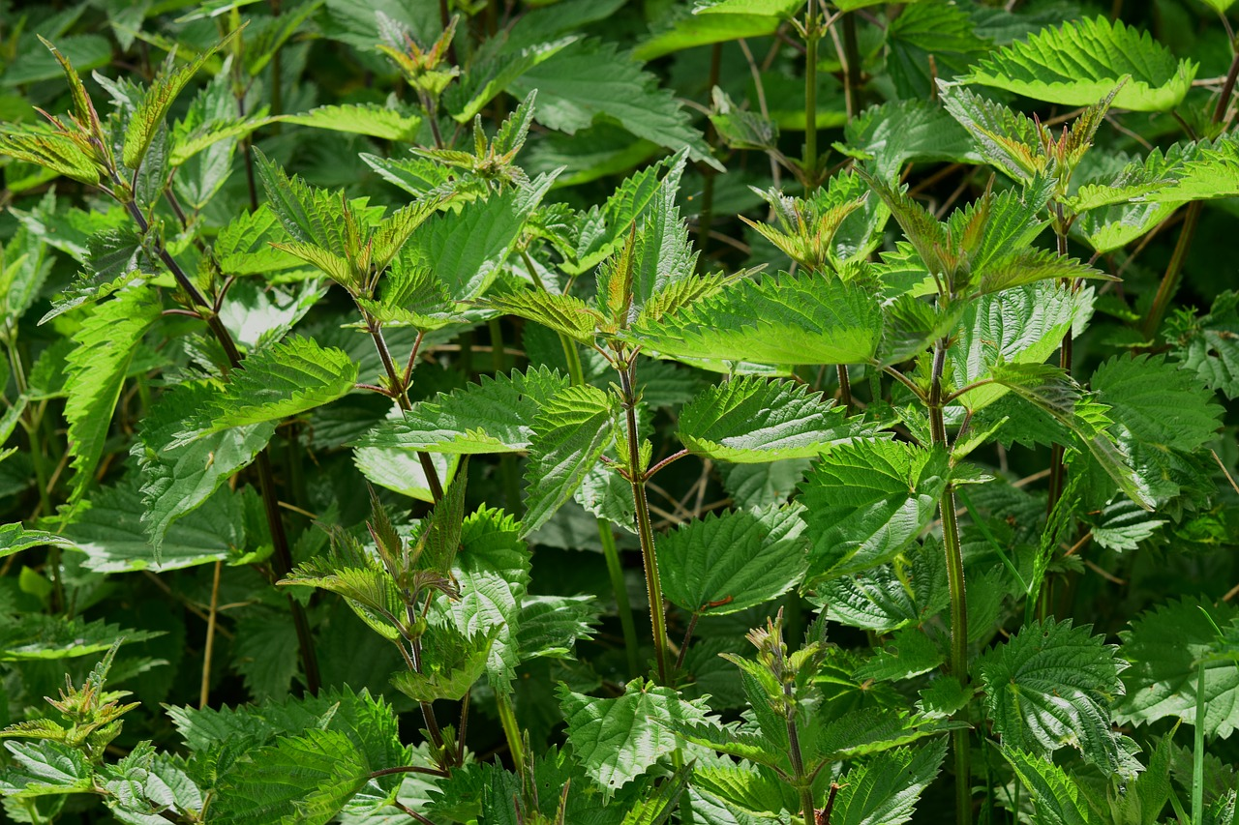
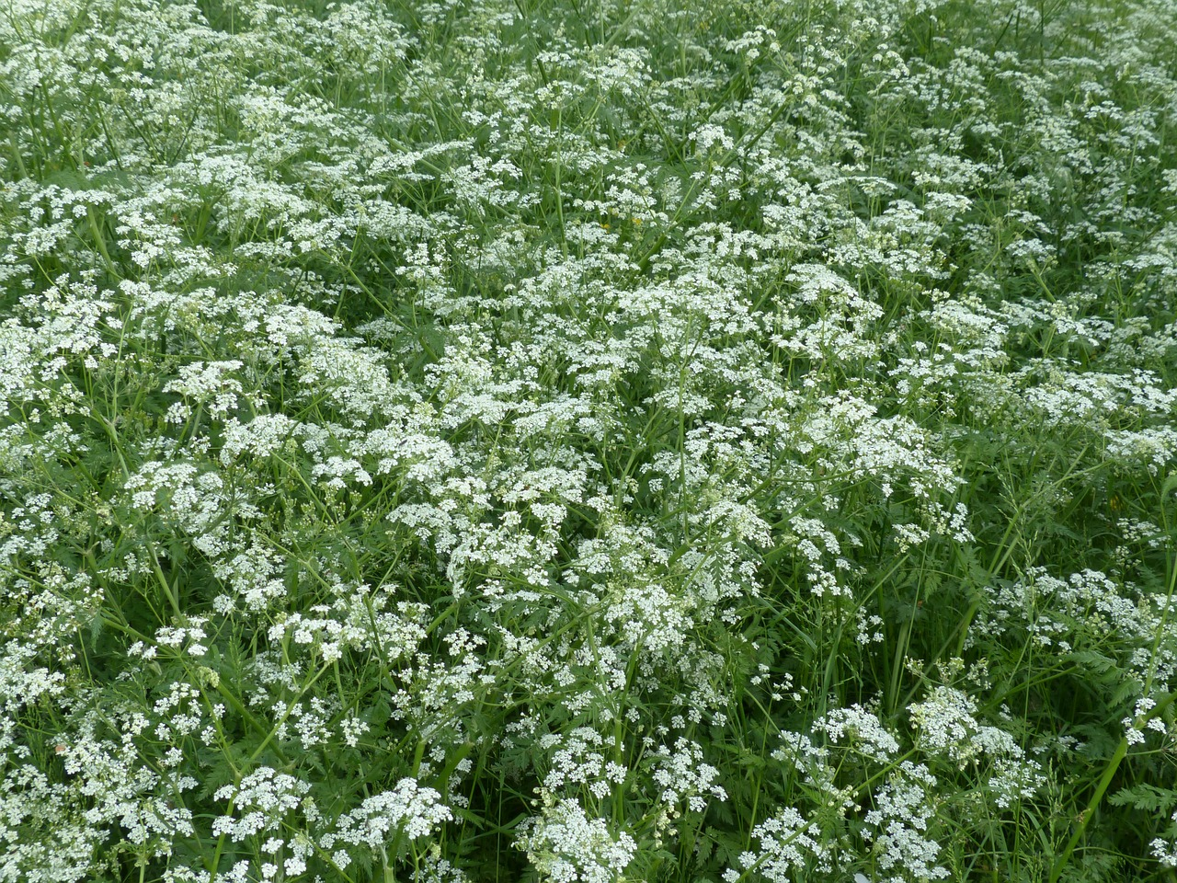
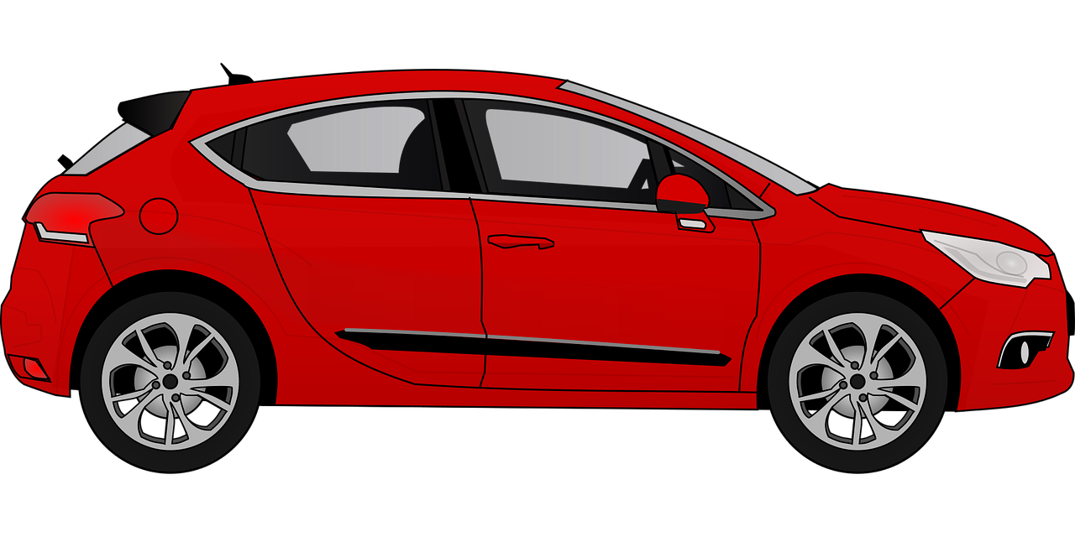
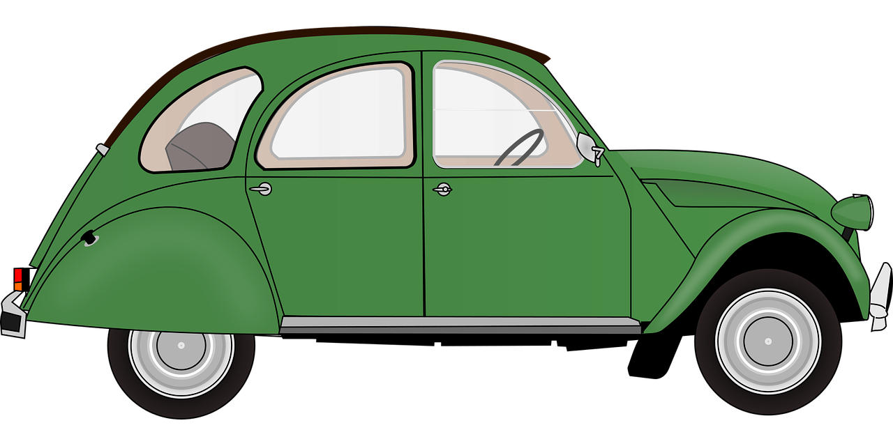
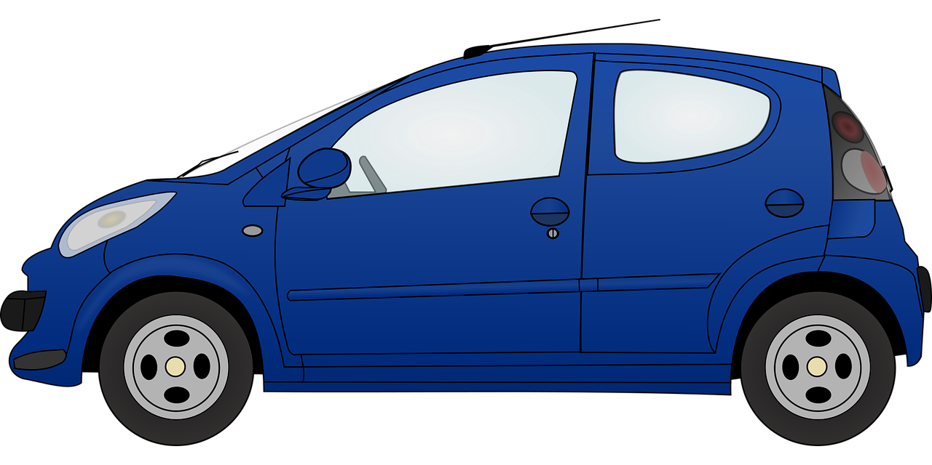
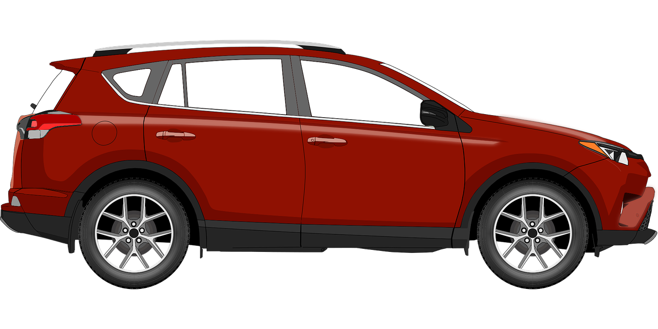
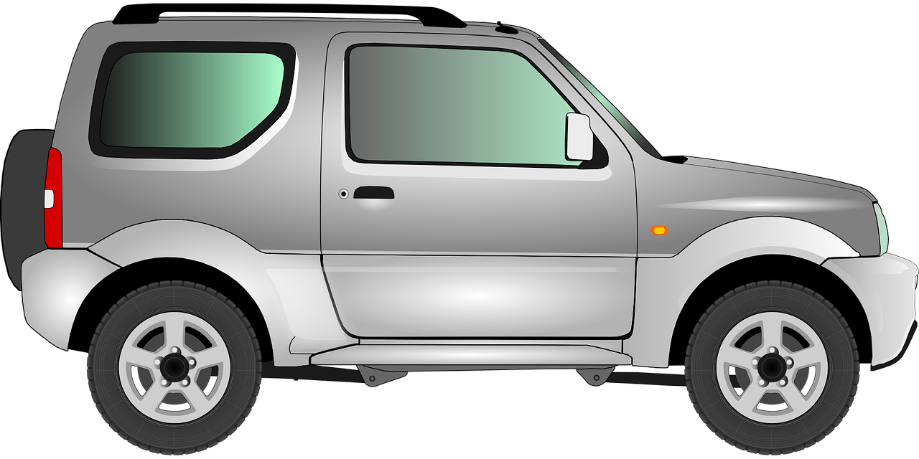
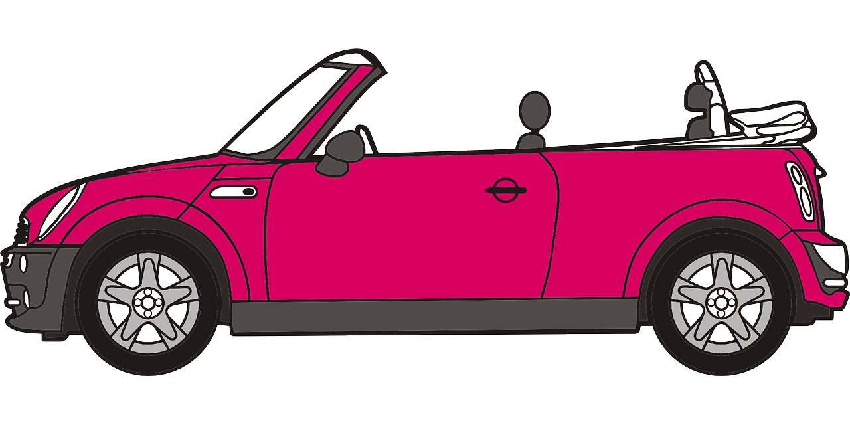
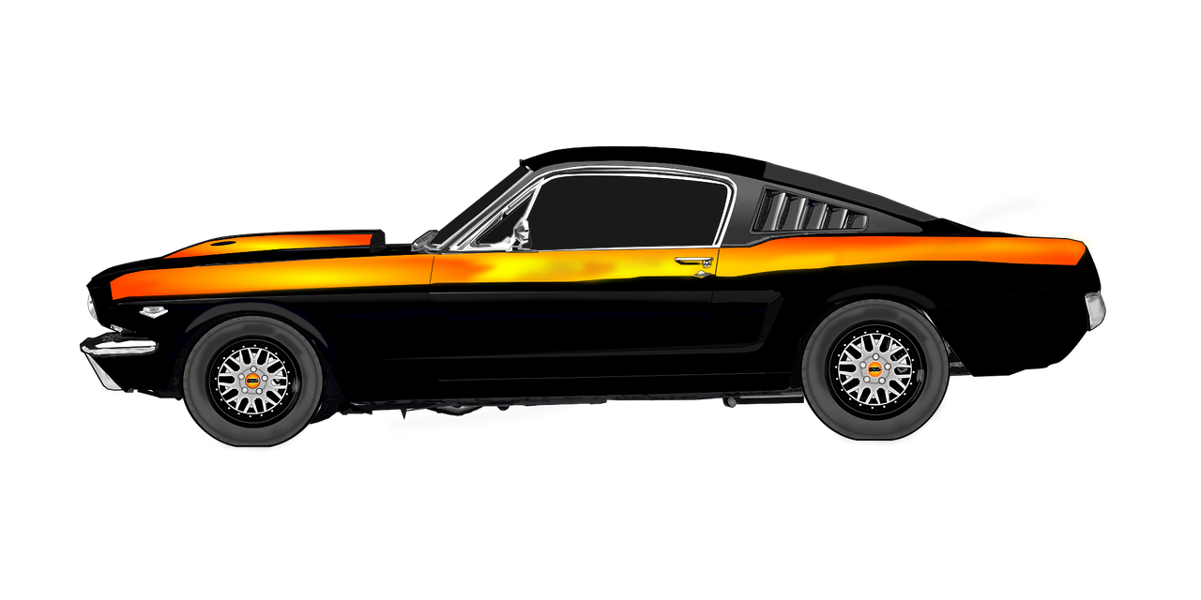
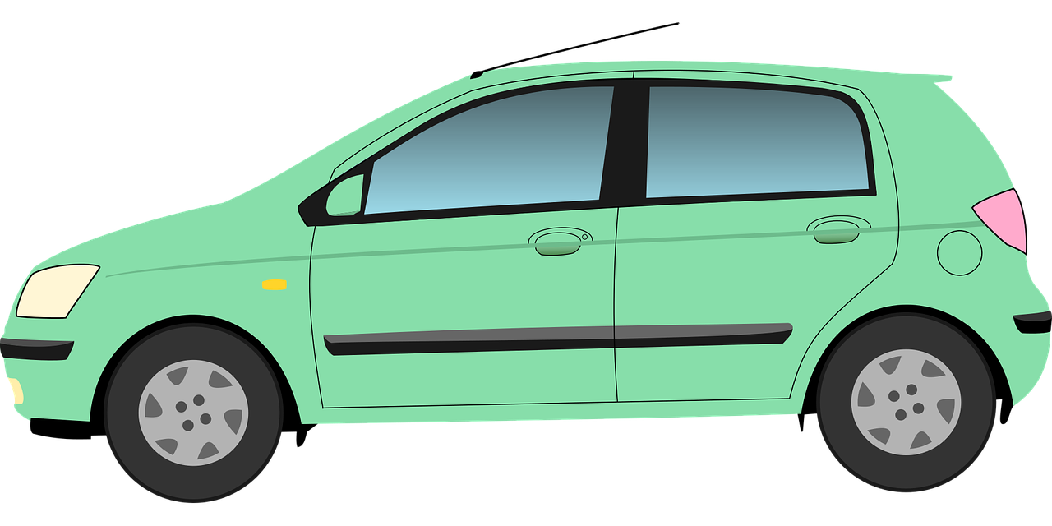
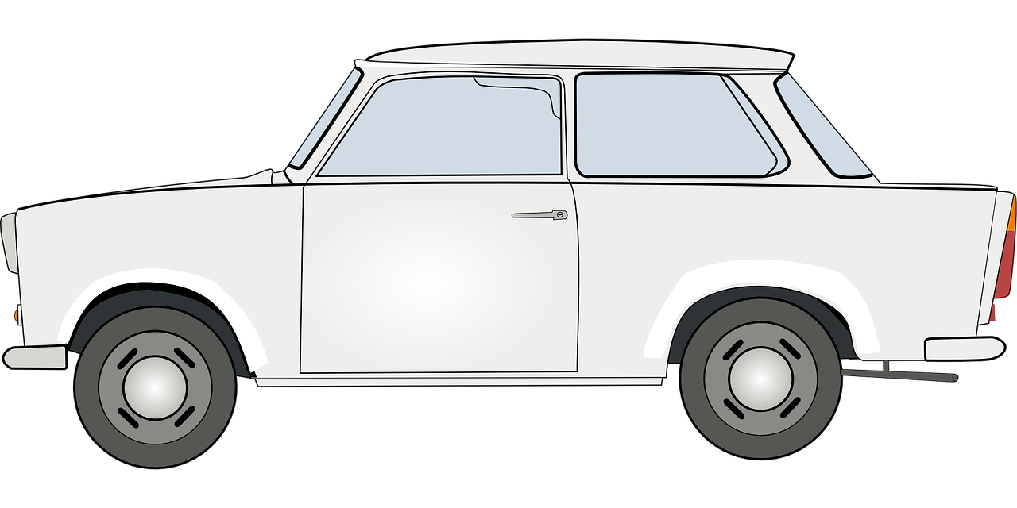
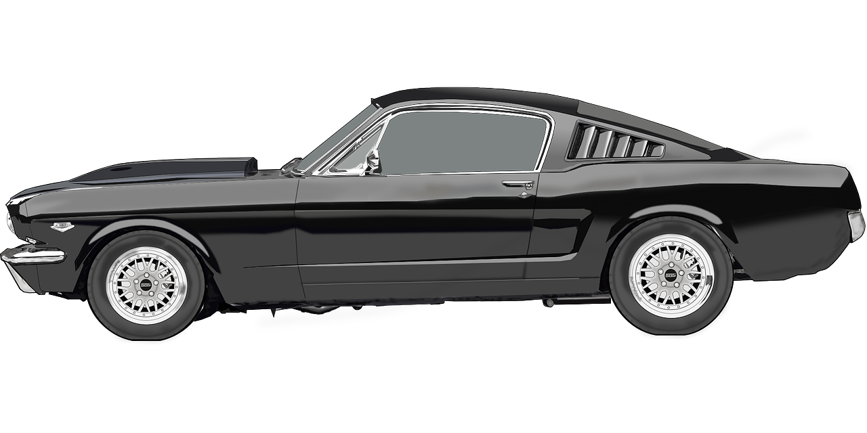
Melk en klimaat
Notes:
Koeien eten veel gras. Gras groeit vooral op plekken waar niet veel andere gewassen kunnen groeien. Daarnaast eten koeien krachtvoer; bijvoorbeeld mais, soja, koolzaad en bieten. Een koe poept ook veel, heel veel. Eén koe poept 13.000 kg per dag (da’s ongeveer 10 auto’s).
In de poep zit stikstof en dat is een voedingsstof voor gras. Maar er is zoveel poep dat er te veel stikstof is en dat is slecht voor natuur. Alleen de planten die heel goed tegen stikstof kunnen (zoals brandnetels, bramen, fluitenkruid en kleefkruid) groeien heel hard terwijl de andere planten verdwijnen. Er komen daardoor ook minder dieren op en van andere planten leven.
Het slechtst voor het milieu (CO₂ uitstoot) is wat zuivel betreft kaas. Daar is veel melk voor nodig. Het is beter voor het milieu om een kroket of eieren te eten in vergelijking met kaas.

Slide 11
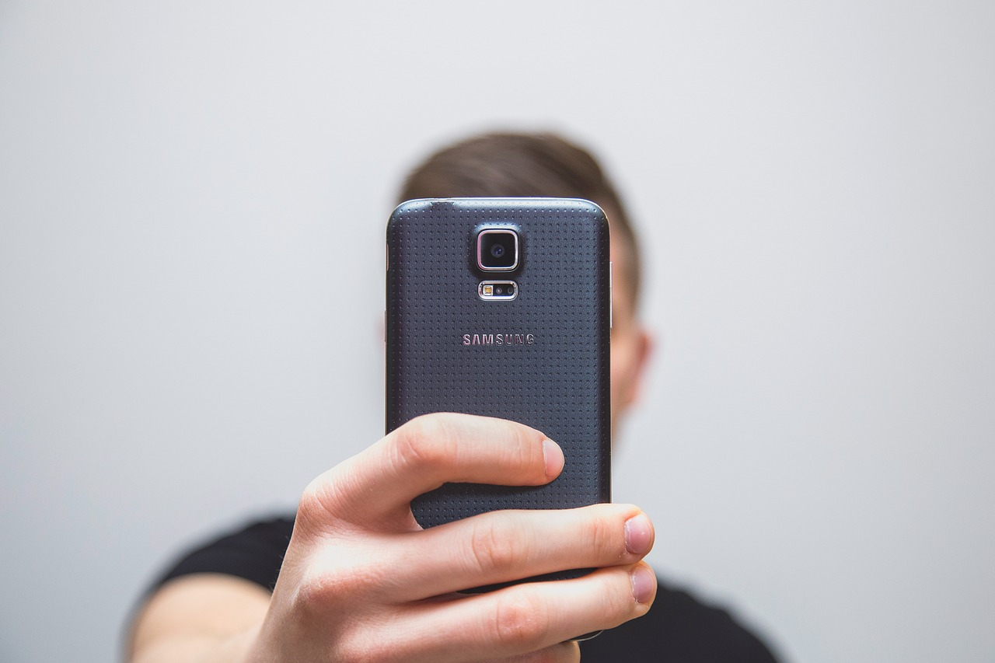
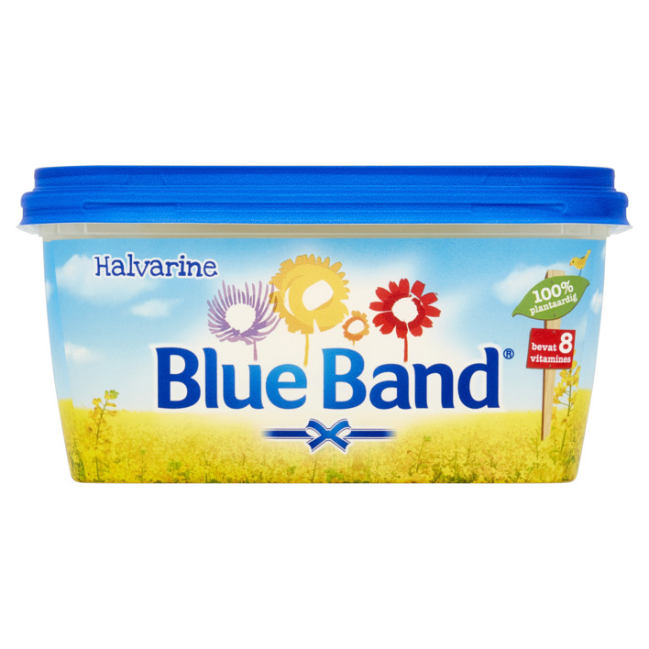
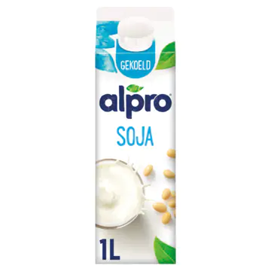
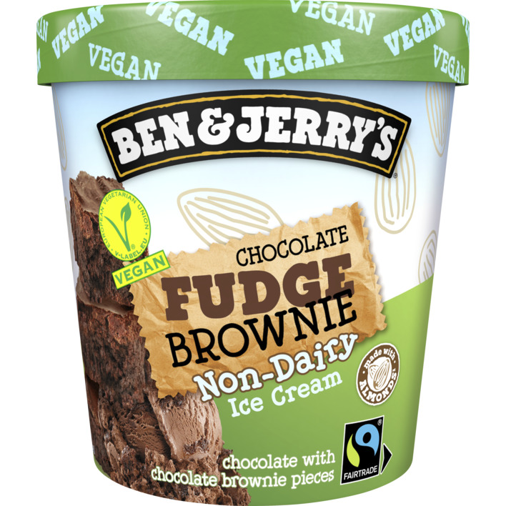
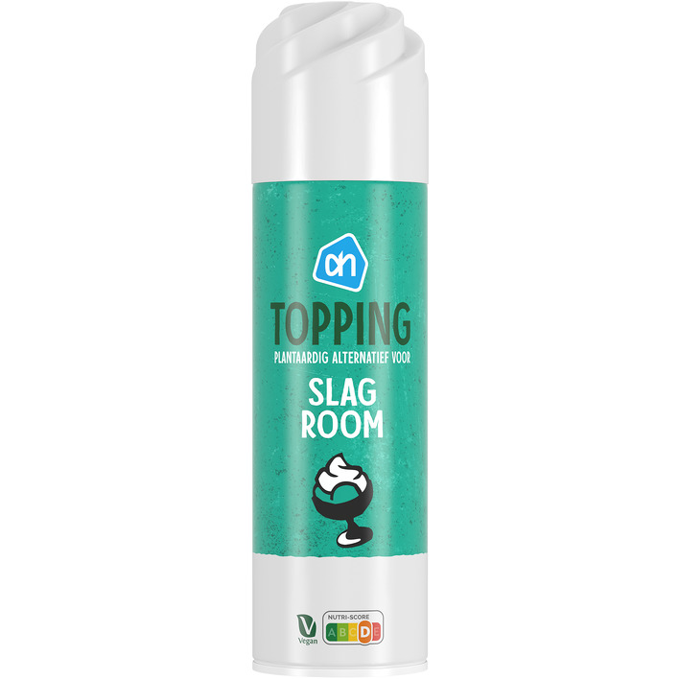
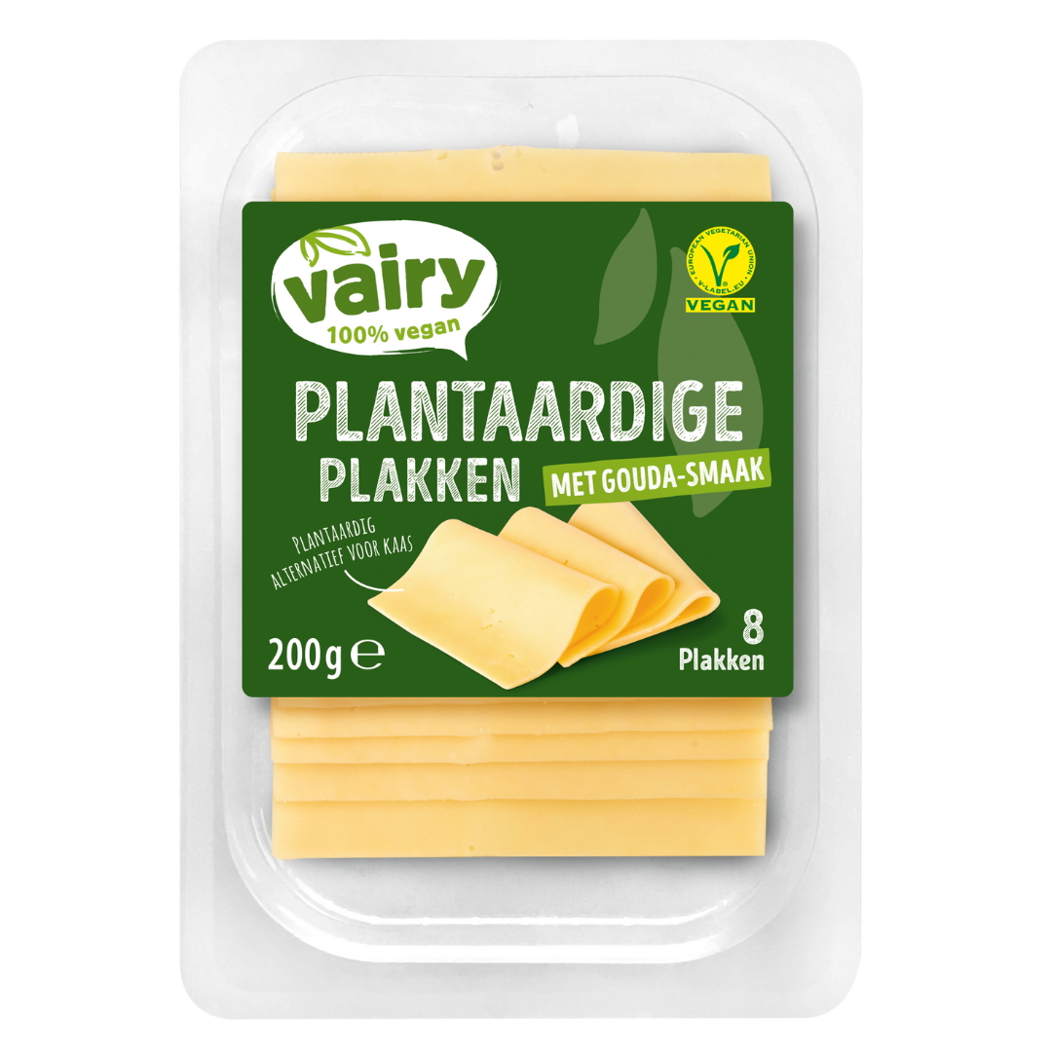
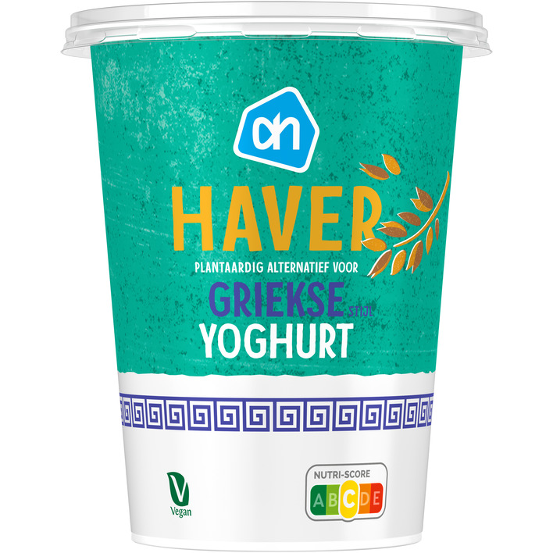
Plantaardige melk
Notes:
Dat kan! Je moet wel rekening houden dat je voldoende eiwitten, calcium, vitamine B2 en B12 binnenkrijgt. Vaak is dit toegevoegd. Margarine als vervanger van boter is al best lang bekend. Maar ook melk, roomijs, slagroom en kaas hebben een plantaardige vervanger.
Opdracht Jammer van zuivelvervangers is dat ze niet mogen heten als product wat ze vervangen. Daarom staat er sojadrink op verpakkingen in plaats van sojamelk. Kaas heet plantaardige plakken, slagroom heet topping, yoghurt heet een plantaardig alternatief voor yoghurt.
Volgens Kees klinkt het niet zo lekker allemaal. Daar wil hij in zijn posts iets aan doen. Bedenk voor één of voor meerdere producten een betere naam die Kees kan gebruiken.
*geeft de leerlingen 3 minuten om namen te bedenken
*vraag leerlingen wat mooie namen te noemen.
Aan een logo (vegan), (twee voorbeelden op de powerpoint) op de verpakking kun je in de winkel zien of een product helemaal plantaardig is, dus zonder dierlijke producten zoals melk.

Slide 12
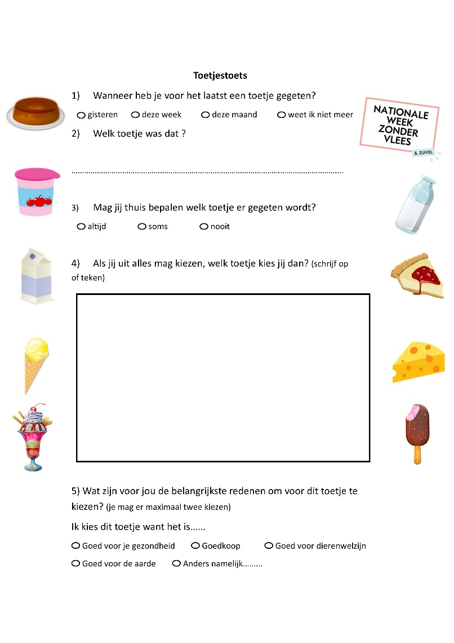
Toetjes
Notes:
Pak je invulblad er nog eens bij. Je krijgt nu nog een invulblad

Slide 13
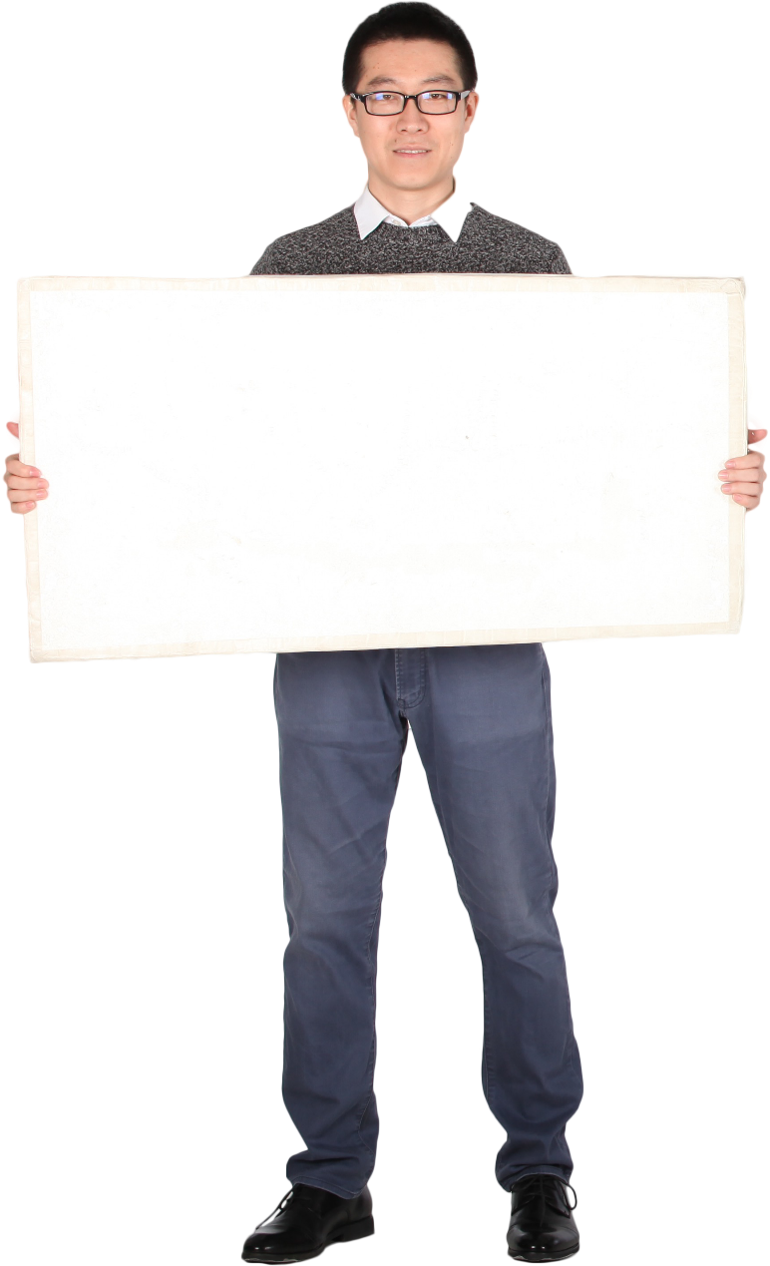


Toetjes
Met wie ben jij het eens?
Dan eet ik liever een appel. Nog gezonder ook.
Plantaardig ijs
Jawel hoor, ik probeer graag iets nieuws.
Jerry
Ben
Notes:
Zoveel mensen zoveel meningen. Nu volgen een aantal plaatjes met mensen die iets over een melkvrij toetje vinden.
Per dia zijn er twee meningen over een toetje. Vraag de leerlingen door hand opsteken met wie ze het eens zijn. Linkerhand voor de persoon links en rechterhand voor de persoon rechts.
*vraag enkele leerlingen waarom ze dat gekozen hebben

Slide 14



Toetjes
Liever vegan want dan hoeven er geen kalfjes bij hun moeder weggehaald te worden.
Met wie ben jij het eens?
Als het yoghurt is met een Beter Leven Keurmerk heb ik liever echte yoghurt
Vegan yoghurt met vruchten
Joris
Sharita
Notes:
Zoveel mensen zoveel meningen. Nu volgen een aantal plaatjes met mensen die iets over een melkvrij toetje vinden.
Per dia zijn er twee meningen over een toetje. Vraag de leerlingen door hand opsteken met wie ze het eens zijn. Linkerhand voor de persoon links en rechterhand voor de persoon rechts.
*vraag enkele leerlingen waarom ze dat gekozen hebben

Slide 15



Toetjes
Echte zuivel is, denk ik, beter voor mijn gezondheid.
Met wie ben jij het eens?
Milieubewust snoepen ben ik voor.
Vegan variatie op vla
Antje
Ayoub
Notes:
Zoveel mensen zoveel meningen. Nu volgen een aantal plaatjes met mensen die iets over een melkvrij toetje vinden.
Per dia zijn er twee meningen over een toetje. Vraag de leerlingen door hand opsteken met wie ze het eens zijn. Linkerhand voor de persoon links en rechterhand voor de persoon rechts.
*vraag enkele leerlingen waarom ze dat gekozen hebben

Slide 16



Kees’ Keuze
Notes:
Je bent nu een zuivel en plantenmelk kenner. Overleg met de buurman/buurvrouw welke tips en tops over toetjes je Kees zou willen meegeven voor zijn toetjes posts.
*vraag leerlingen een tip te delen

Slide 17


Quiz
Wat zit er meestal te veel in toetjes?
In toetjes zit ook melk. In melk zit een stofje dat helpt voor gezonde botten. Hoe heet dat stofje?
Op een toetje hoort vaak slagroom. Hoe heet melkvrije slagroom?
Hoe kun je in de winkel zien of een toetje geen melk bevat?
Notes:
Een paar afsluitende vragen over deze les
Suiker
Calcium
Topping
Het veganlogo of lezen op de ingrediëntenlijst

Slide 18



Nog even dit
Kies je voor een melk of een melkvrij toetje als ze allebei net zo lekker zijn? Wat is de reden van je keuze?
Wat ga je je ouders vertellen, de eerste keer dat je thuis een toetje eet?
Dank voor jullie aandacht en geniet van jullie toetjes
Notes:
Vrije invulling van de leerlingen
Vrije invulling van de leerlingen

